Slide 1
Computación Gráfica OpenGL
Dr. Ivan Sipiran

Slide 2
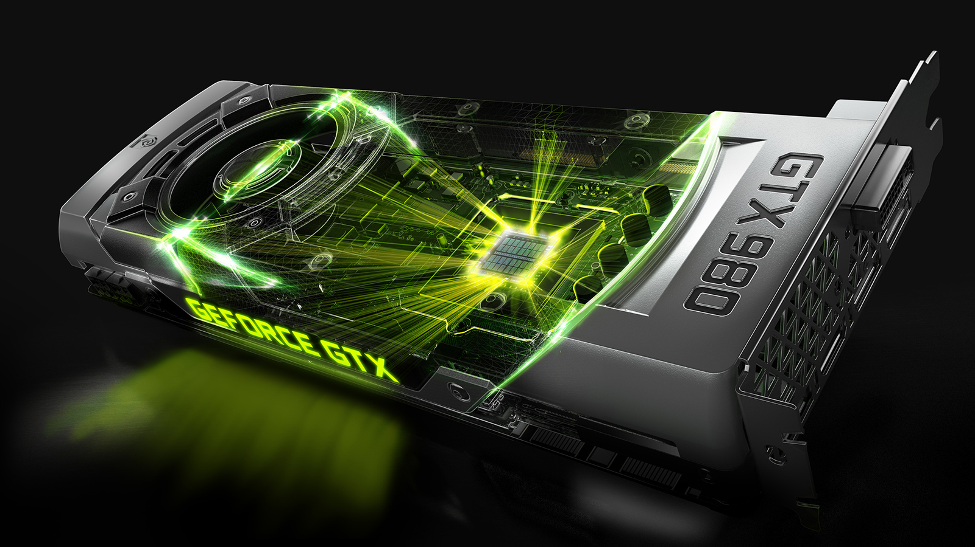
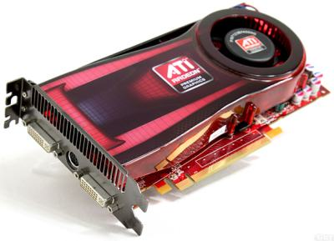
Introducción
OpenGL es un API (Application Programming Interface)
Librería de funciones que permite el acceso a funcionalidades de hardware gráfico.
Versión actual 4.3: soporte a procesadores gráficos paralelos GPU
Nvidia
AMD Radeon

Slide 3
Introducción
OpenGL es sólo una interface (única porque es estándar)
Cada fabricante de hardware implementa el API a su conveniencia.
Algunas veces, cada fabricante también provee extensiones.
OpenGL contiene +500 comandos
Pretende ser independiente del hardware y al sistema – No contiene funciones para manejo de ventanas ni eventos.

Slide 4
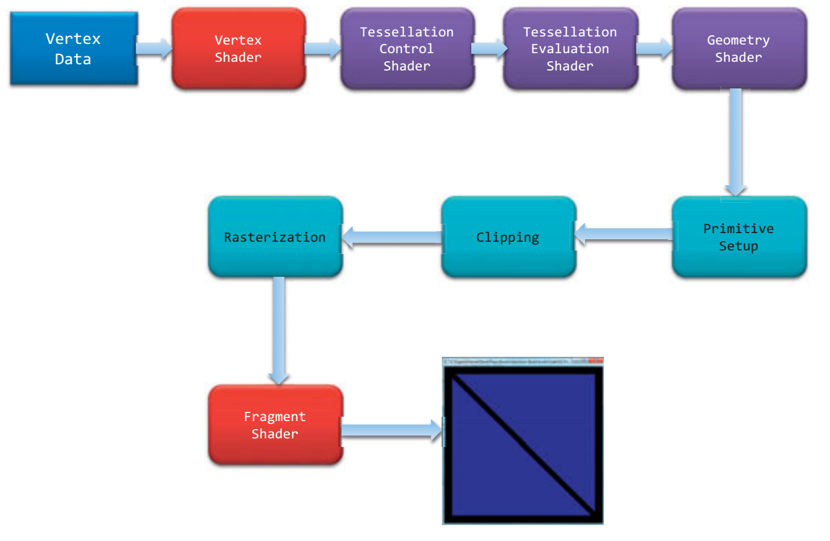
Introducción
OpenGL funciona como una secuencia de pasos para generar una escena 3D en una imagen (rendering)
Primer paso es generar los datos a graficar (vertex data)
Enviar datos a hardware (donde se ejecutan shaders)
Shaders convierten nuestros datos en una imagen que se muestra en la pantalla.

Slide 5
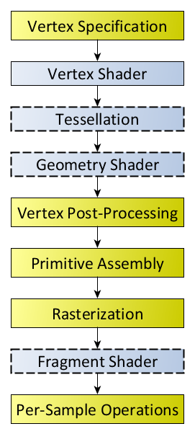
Introducción
OpenGL > 2.0 permite programar el procesamiento de vértices y el de fragmentos (píxeles). Programas se llaman shaders.
Permite potenciar el uso de GPU, ya que shaders pueden correr en paralelo.
Además de OpenGL, debemos usar el lenguaje GLSL para definir nuestras unidades programables.
Shaders son programas pequeños que se ejecutan en el GPU. Cada programa se ejecuta en paralelo.

Slide 6
Introducción
Un programa típico OpenGL ahora constará de:
Definición de geometría.
Definición de shaders.
Enviar geometría a GPU
Enlazar datos de nuestro programa y shader

Slide 7
Geometría
La comunicación entre nuestra aplicación y el GPU se hace mediante el uso de buffers (porciones de memoria disponible en el GPU).
OpenGL 2.0 introduce los Vertex Buffers
Almacenan propiedades de los vértices
Funciones glGenBuffers, glBufferData
Coordenadas
RAM
GPU
Normales
Color

Slide 8
Geometría
El GPU posee una gran memoria que podemos utilizar para
Atributos de vértices (buffers independientes, o un solo buffer para todo)
Elementos (primitivas) – Triángulos
Texturas
En OpenGL tenemos que solicitar la creación de nuestros buffers en GPU antes de usarlos.
Además hay que indicar los programas que se ejecutarán en GPU
Vertex shader: función que se ejecuta para cada vértice.
Fragment shader: función que se ejecuta para píxeles

Slide 9
Geometría
Ejemplo de definición
Triángulo con 3 puntos
Listamos los puntos en sentido contrario a las agujas del reloj: (1,0), (0,1), (-1.0)
Almacenamos la lista como un arreglo lineal de números
y
(0, 1)
(-1,0)
(1,0)
x

